Slide 1


嵌入式电子工程师

Slide 2
触模屏校准原理
触模屏校准过程：
  通过得到的AD值计算坐标像素点位置时要用到触模屏实际的边界值
  理想边界值为0-1023，而实际值会因当前使用环境等影响而产生非线性误差
  已知校准点圆心坐标，通过点击得到校准点的AD值
  计算得到两个像素之间的AD值，根据这个值和上面的已知的像素坐标值计算得到边界AD值

Slide 3
触模屏校准原理
触模屏校准过程：
  四个校准点越靠近中心越不准，越靠近四个角越准确，这是由于求两像素点间AD值时，用到了两校准点的AD差，如果AD值越大，求出来的平均值就越接近真实值
  对于大屏由于非线性误差更明显，所以要极分采用多点校准(5点和9点)

Slide 4
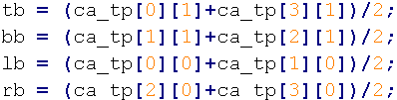
触模屏校准原理
SCR_FRINGE：圆心到边界的距离
RADIUS_FRINGE：圆边到边界的距离
CIRCLE_RADIUS：圆的半径
四个校准点距离边界平均值为：
上下、左右边的AD值：

Slide 5
触模屏校准原理
  tb:点击触模屏得到的AD值
  tb_fringe:关联LCD计算得到的边界AD值
  tb_fringe应该取一四点之间的平均值
  两屏正对情况下，因为tb是从0开始计算点击得到的AD值，所以tb>=tb_fringe(理想情况下相等)
  tb_fringe才是与LCD相关且真实的第四点距离顶边的AD。
  如果我们按四个校准点做为起始点来计算点击坐标，那么实际的坐标得加上顶点到边的像素距离。

Slide 6
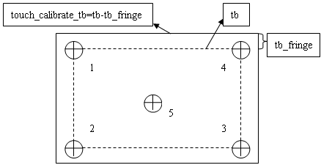
触模屏校准原理
  如果点击到顶点以外的地方就不好计算了。
  所以我们得算出一个真实的起始点，即减去tb_fringe这个AD值，得到起始值，这样就不用加上顶点到顶边的距离了。

Slide 7
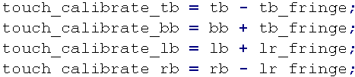
触模屏校准原理
触模屏校准过程：
  最后加减计算得到起始边界AD值保存供计算坐标时使用

Slide 8
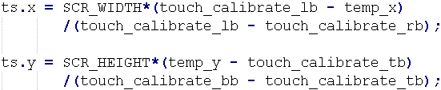
触模屏校准原理
触模屏校准过程：
  利用求得的四个边界值和AD采样得到的x/y方向上的AD值(temp_x/temp_y)加上已知LCD屏的大小(SCR_WIDTH/SCR_HEIGHT)，则可以计算出实际点击的坐标值：

Slide 9
凌阳教育网站：http://www.sunplusedu.com
凌阳教育： E_mail: edu@sunplusedu.com
联系电话： 010—62981113—2938
010—62981113—2934
凌阳教育
值得信赖的教育品牌

